Slide 1

JavaDiKt
El diccionario de Kanjis definitivo

Slide 2
Sobre Mí
Estudiante de 3º de Ingeniería Informática
Éste es mi primer proyecto
Apasionado de la programación
Muy muy novato en el mundo del Software Libre y el desarrollo de proyectos

Slide 3
¿Cómo explicar qué hace JavaDiKt?
Silogismo: JavaDiKt es un programa para estudiantes de Japonés. Pocas personas estudian Japonés, ergo la mayoría de la gente no va a entender lo que he hecho.
Vamos a intentar explicar que es un Kanji y que significan para los estudiantes de Japonés.

Slide 4
¿Qué son los Kanjis?
Los Kanjis son caracteres de origen chino que han sido adaptados a lo largo de la historia como método de escritura por varias culturas asiáticas
Los Kanjis son ideogramas. Cada carácter representa aparte de una lectura un significado

Slide 5
¿por qué son tan difíciles de estudiar?
Actualmente existen más de 13000 kanjis
Cada uno se lee y escribe de manera distinta
En japonés, dependiendo del contexto, un mismo kanji puede leerse de más de una manera o significar cosas distintas

Slide 6
¿por qué son tan difíciles de estudiar?: Japonés
今年 =
Este año
Ejemplo 1: Se lee KOTOSHI
来年 =
El año
que viene
Ejemplo 2: Se lee RAINEN

Slide 7
¿Por qué son tan difíciles de estudiar?: Los kanjis pueden ser fáciles I…
一

Slide 8
¿Por qué son tan difíciles de estudiar?: Los kanjis pueden ser fáciles 2…
二

Slide 9
¿Por qué son tan difíciles de estudiar?: Los kanjis pueden ser fáciles 3…
三

Slide 10
¿Por qué son tan difíciles de estudiar?: Los kanjis pueden ser fáciles 4…
上

Slide 11
¿Por qué son tan difíciles de estudiar?: Los kanjis pueden ser fáciles 4…
下

Slide 12
¿Por qué son tan difíciles de estudiar?: Los kanjis pueden ser complicados
臟

Slide 13
¿por qué son tan difíciles de estudiar?: El problema se multiplica por mil
漢字（かんじ）は、古代中国に発祥を持つ文字。中国語を表記するための伝統的な文字である。また古代において中国から日本へ伝えられ、その形態・機能を利用して日本語の表記にも使われている（これについては日本における漢字を参照）。
人類史上、最も文字数が多い文字体系であり、その数は10万文字をはるかに超え他の文字体系を圧倒している。近代以降、異体字を整理したり使用頻度の少ない漢字の利用を制限しようとする動きは何度もあったが、現在でもその数は増え続けている。

Slide 14
Los diccionarios de kanjis son necesarios
Conclusión: los diccionarios de kanjis son fundamentales y son herramientas muy poderosas
Debido a esto, es necesario ordenarlos y clasificarlos para que puedan ser buscados de la misma manera que las palabras son clasificadas alfabéticamente en un diccionario normal
Problema: los kanjis son fundamentalmente dibujos. El estudiante que no sabe como se lee o que significa un kanji solo tiene retazos de información difícilmente clasificable

Slide 15
Problema: los kanjis son fundamentalmente dibujos
Existen muchísimos criterios distintos para clasificar y ordenar kanjis (nº de trazos, radicales, nemotécnicos, etc..)
Unos son mejores que otros dependiendo del kanji en particular

Slide 16
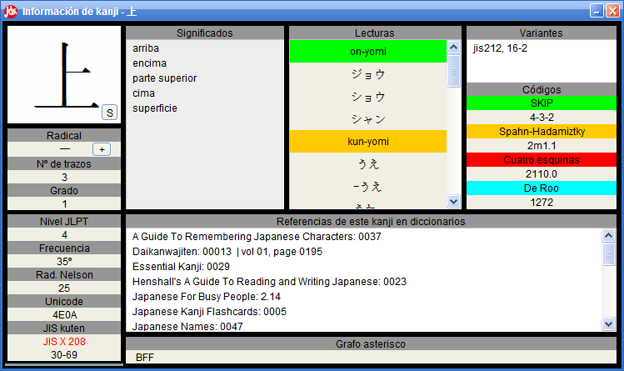
Para terminar con los Kanjis: Toda la información que puede usarse para buscar un kanji

Slide 17
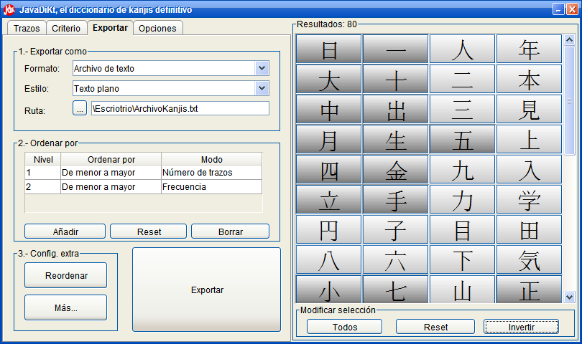
Llegados a este punto, ¿Qué es JavaDiKt?

Slide 18
Llegados a este punto, ¿Qué es JavaDiKt?
JavaDiKt es un diccionario electrónico de kanjis multiplataforma que aspira a servir de referencia a estudiantes de japonés de todos los niveles.
Viene a suplir la carestía de herramientas libres de escritorio para el estudio del Japonés
Añade una serie de conceptos nuevos inexistentes o poco desarrolladas en otras herramientas libres

Slide 19
Los tres pilares básicos I: Búsqueda mediante combinación de criterios
A diferencia de otros diccionarios electrónicos, en JavaDiKt pueden combinarse muchos criterios distintos para crear búsquedas muy complicadas.
Para ello se crean expresiones en lenguaje natural de disyunción y conjunción que describen a conjuntos de Kanji, algo parecido a las queries al alcance de los mortales

Slide 20
Los tres pilares básicos I: Búsqueda mediante combinación de criterios
Es posible ordenar a JavaDiKt que busque los siguientes Kanjis
Buscar todos los kanjis que tengan entre 20 y 23 trazos y que pertenezcan a la lista de kanjis básicos

Slide 21
Los tres pilares básicos I: Búsqueda mediante combinación de criterios
Es posible ordenar a JavaDiKt que busque los siguientes Kanjis
Buscar todos los kanjis que tengan entre 20 o 22 trazos o 12 trazos y cuyo significado se “Mar”

Slide 22
Los tres pilares básicos I: Búsqueda mediante combinación de criterios
Utilidad: aunar conocimientos difusos sobre un kanji en cuestión para obtener la información completa
Ejemplo: Queremos recordar como se escribe y se pronuncia el siguiente kanji. Sabemos que significa “persona”.
人

Slide 23
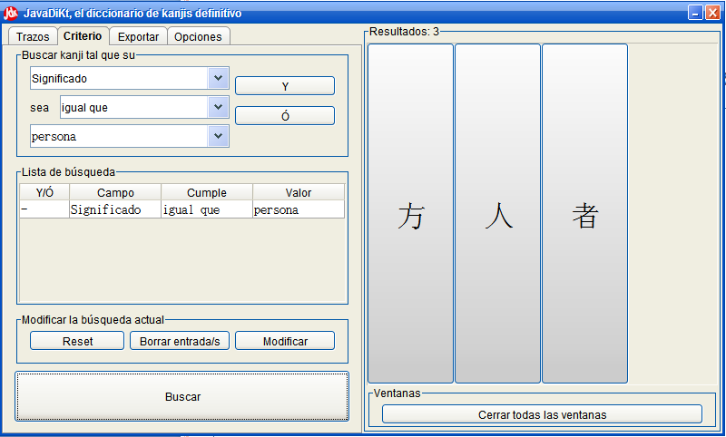
Los tres pilares básicos I: Búsqueda mediante combinación de criterios
Añadiendo este criterio en JavaDiKt nos salen 3 resultados. No estamos seguros de cuál es.

Slide 24
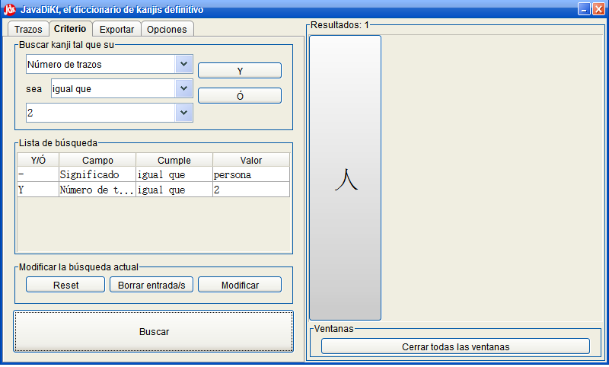
Los tres pilares básicos I: Búsqueda mediante combinación de criterios
¡Ah! Recuerdo que tenía 2 trazos. A ver ahora…

Slide 25
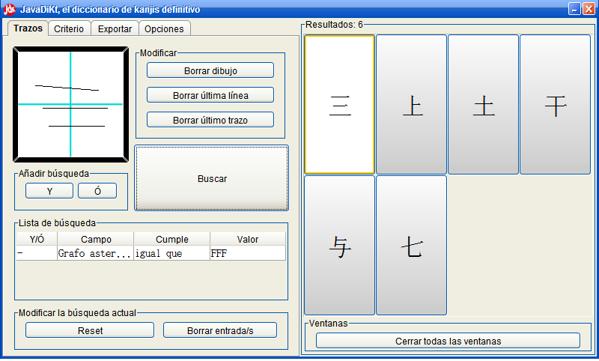
Los tres pilares básicos 2: La búsqueda por dibujo
JavaDiKt también permite buscar kanjis dibujándolos en un panel

Slide 26
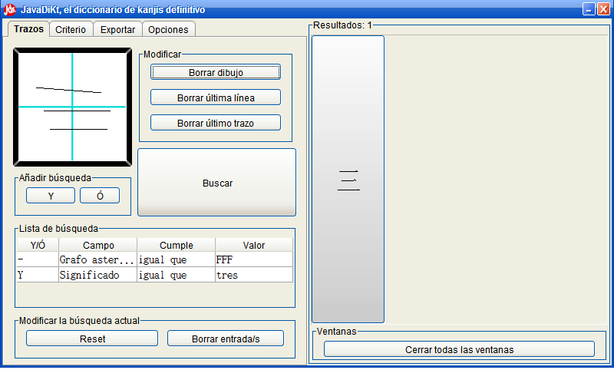
Los tres pilares básicos 2: La búsqueda por dibujo
… y combinar las búsquedas por dibujo con búsqueda por criterio

Slide 27
Los tres pilares básicos 3: Exportación especializada
Dado que JavaDiKt permite búsquedas muy especializadas, puede aprovecharse para hacer selecciones precisas de los kanjis y exportarlos a otros formatos útiles para el estudiante

Slide 28

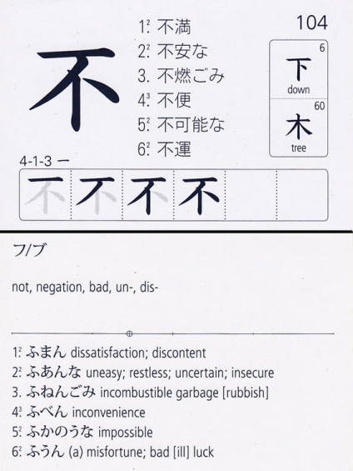


Los tres pilares básicos 3: Exportación especializada
Esta funcionalidad aún está en desarrollo
Podrá exportarse en multitud de formatos (PDF, ODT, HTML, PNG, …)
Usando varios estilos distintos (Tabla, Diccionario, Tarjeta de Estudio,…)
Mostrando los datos que el usuario quiera(Nº de trazos, significado, frecuencia,…)

Slide 29
También es interesante
Soporte multilenguaje
Soporte multiplataforma
Todo “built-in”, listo para funcionar
Completo manual con información extra sobre kanjis
API futurible

Slide 30
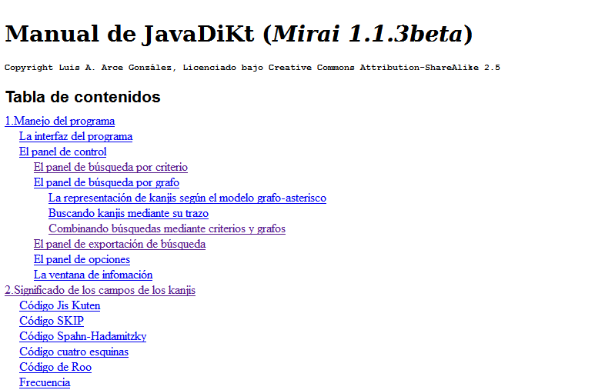
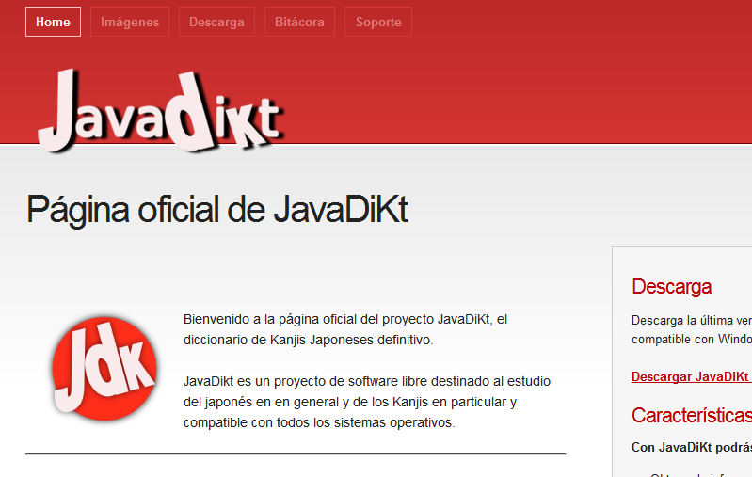
Página oficial: JavaDiKt.net
Más información y recursos en http://javadikt.net

Slide 31
¿Preguntas?
?

Slide 32
Ya terminamos
Muchas gracias por vuestro tiempo…
…y a los que seáis informáticos y novatos como yo
¡¡Desarrollad Software Libre!!

